Slide 1
Keswadayaan
…

Slide 2
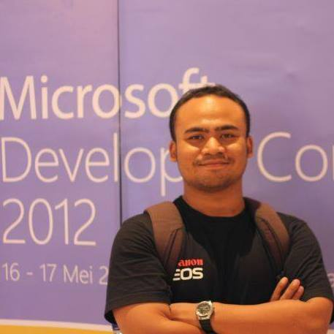


Bayu Setiaji, M.Kom
Informatics, Faculty of Computer Science
bayusetiaji@amikom.ac.id
@yipsip

Slide 3
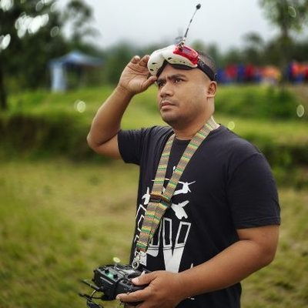
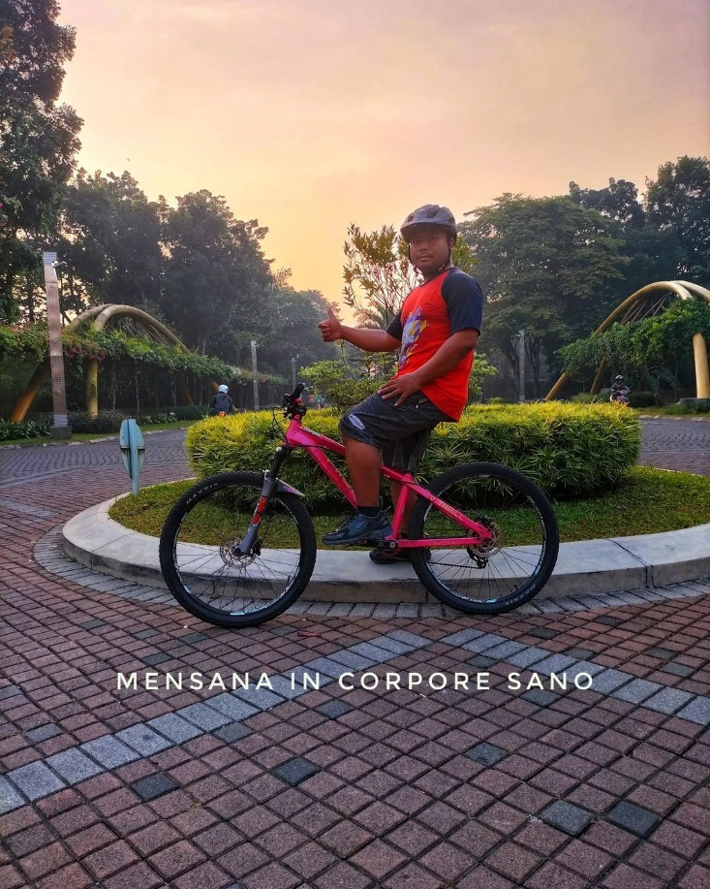

Slide 4

Teka-teki
Mana yang lebih berat: kapas 10kg atau besi 10kg?
Saat dibalik, akan berkurang 3. Apakah itu?
Dibutuhkan waktu 10 menit untuk merebus 1 butir telur. Berapa waktu yang dibutuhkan untuk merebus 5 butir telur?
Jika diucapkan sekali, dia jauh. Jika diucapkan dua kali, dia malah dekat. Apakah itu?
Dalam suatu balapan, Marc Marquez berhasil menyalip Jorge Lorenzo yang ada di posisi dua. Posisi berapa Marc Marquez sekarang?

Slide 5

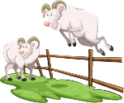
Puzzle

Slide 6
Tugas
Masukkan tubuh Anda ke dalam kertas

Slide 7
Mari Bertanding
Grup 1
Grup 2

Slide 8

Mari Bertanding
Black Hole Race

Slide 9
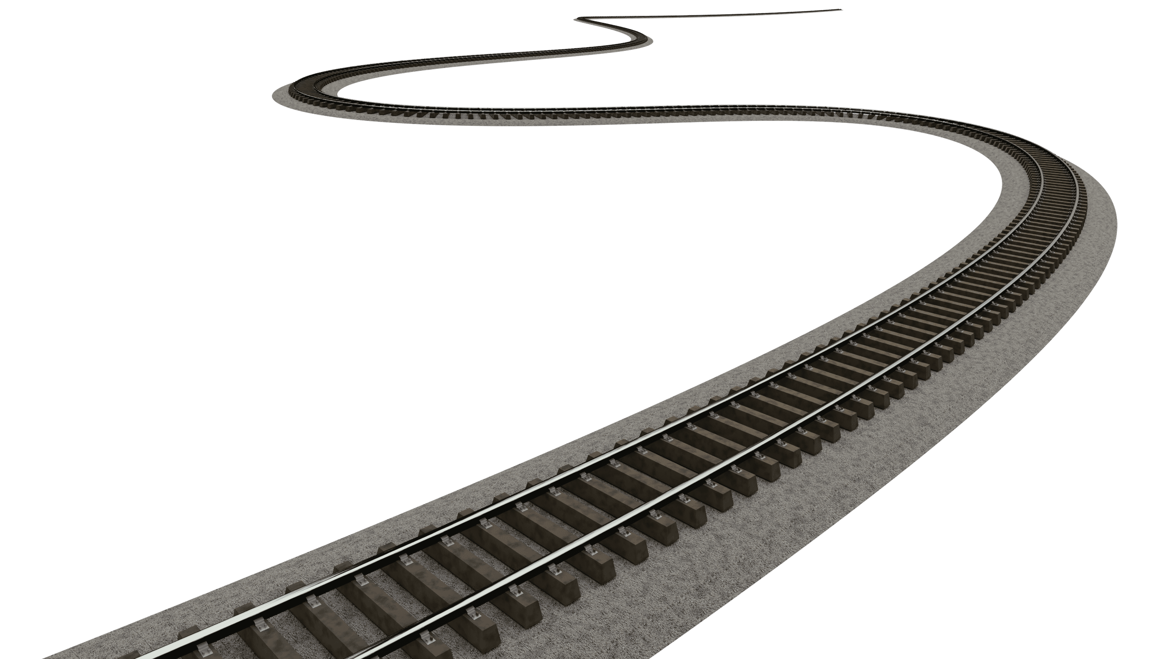
Mari Bertanding
Infinity Line

Slide 10

High Achiever
Suka berkompetisi
Ingin memperoleh bagian lebih banyak
Puas jika lebih unggul
Suka terlibat pembicaraan penting
Peka terhadap permasalahan
Berpikiran ke depan
Berani mengambil risiko
Bertanggungjawab
Bertekad kuat
Terbuka & Sportif
Suksesnya kelompok dianggap suksesnya pribadi
Suka mengatasi masalah secara unik

Slide 11
Believe…
dream it, make it happen!

